Slide 1

Introduction to MPI
Part2. Intermediate Topics （B）
人工智能学院
缪青海
miaoqh@ucas.ac.cn

Slide 2
Content
  Non-blocking communication
  Group (collective) communication
  MPI Datatypes
  Virtual Topology

Slide 3
Simple/Predefined Datatypes
原生数据类型：
C, C++ and Fortran native datatypes:
  C int → MPI_INT;
  C float → MPI_FLOAT
  C double → MPI_DOUBLE
  C uint32_t → MPI_UINT32_T
  ……

Slide 4
Complex Datatypes
对于更复杂或用户自定义的数据类型，MPI也提供了方法：
  Contiguous
  Vector/Hvector
  Indexed/Indexed_block/Hindexed/Hindexed_block
  Struct
  subarray
  ……

Slide 5
Necessary Data Transfers
通过halo exchange（5 point stencil）实现对远程数据的访问。

Slide 6
Necessary Data Transfers
通过halo exchange（5 point stencil）实现对远程数据的访问。

Slide 7
The Local Data Structure
每个进程都有其全局数组的本地“patch”。
  “bx”和“by”是本地数组的大小。
  始终在patch周围分配一个光环（halo）。
  数组分配的大小为（bx+2）x（by+2）。
by
bx

Slide 8
Introduction to Datatypes in MPI
数据类型（ Datatype ）允许将任意数据布局（反）序列化为消息流：
  网络提供串行通道
  块设备和 I/O 也是如此
多个构造器（constructor）支持任意布局
  嵌套
  数据布局的声明式规范
    描述“是什么”而不是“如何实现”
    将优化留给实现（存在许多未探索的可能性！）
  选择合适的构造器并不总是简单的
更灵活 / 更复杂

Slide 9
Derived Datatype Example
0
1
2
3
4
5
6
7
8
9
10
11
12
13
14
15
16
17
18
19
20
21
22
23
contig
contig
contig
indexed
vector
struct

Slide 10
MPI_Type_contiguous
MPI_Type_contiguous(int count, MPI_Datatype oldtype,
MPI_Datatype *newtype)
Contiguous array of oldtype
Newtype 是通过将 oldtype的 count 个副本串联在一起获得的数据类型。
0
1
2
3
4
5
6
7
8
9
10
11
contig
0
1
2
3
4
5
6
7
8
9
10
11
12
13
14
15
16
17
18
struct
struct
struct
contig

Slide 11
MPI_Type_vector
MPI_Type_vector(int count, int blocklength, int stride,
MPI_Datatype oldtype, MPI_Datatype *newtype)
Specify strided blocks of data of oldtype
非常适用于Cartesian arrays
0
1
2
3
4
5
6
7
8
9
10
11
vector
0
1
2
3
4
5
6
7
8
9
10
11
12
13
14
15
16
17
18
19
20
struct
struct
struct
struct
vector

Slide 12
Use Datatype in Halo Exchange
contig (count=bx, MPI_DOUBLE, …) or
count with MPI_DOUBLE
by
vector (count=by, blocklen=1,
stride=bx+2, MPI_DOUBLE, …)
bx

Slide 13
MPI_Type_create_hvector
MPI_Type_create_hvector(int count, int blocklength,
MPI_Aint stride, MPI_Datatype oldtype,
MPI_Datatype *newtype)
heterogeneous vector，Create byte strided vectors，步幅以字节而不是元素数指定。e.g., vector of structs
stride = 11 bytes
0
1
2
3
4
5
6
7
8
9
10
11
12
13
14
15
16
17
18
19
struct
struct
struct
struct
stride = 3 oldtypes
hvector
vector

Slide 14
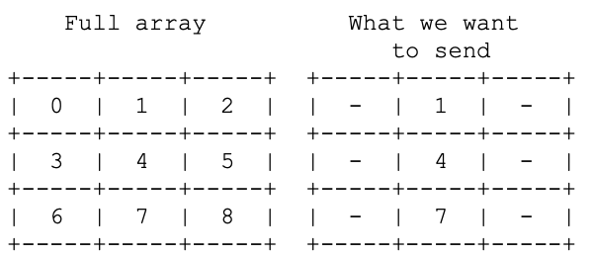
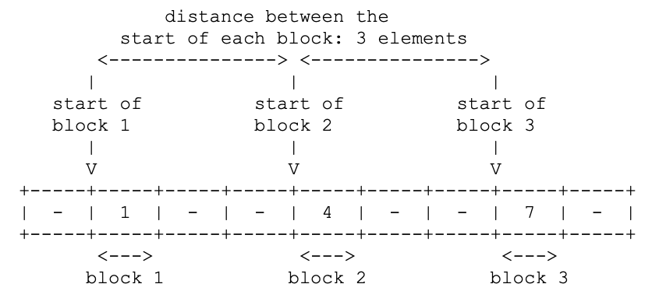
示例：
MPI_Type_vector(3, 1, 3, MPI_INT, &column_type);
MPI_Type_create_hvector(3, 1, 3 * sizeof(int), MPI_INT, &column_type);

Slide 15
MPI_Type_create_indexed_block
MPI_Type_create_indexed_block(int count, int blocklength,
int *array_of_displacements, MPI_Datatype
oldtype, MPI_Datatype *newtype)
从单个数组中提取不规则的数据子集
  dynamic codes with index lists, expensive though!
  blen=2
  displs={0,5,8,13,18}
0
1
2
3
4
5
6
7
8
9
10
11
12
13
14
15
16
17
18
19
20
Indexed_block

Slide 16
MPI_Type_indexed
MPI_Type_indexed(int count, int *array_of_blocklengths,
int *array_of_displacements, MPI_Datatype
oldtype, MPI_Datatype *newtype)
类似于indexed_block，但可以有不同的块长度。
  blen={1,1,2,1,2,1}
  displs={0,3,5,9,13,17}
0
1
2
3
4
5
6
7
8
9
10
11
12
13
14
15
16
17
18
19
20
indexed

Slide 17
MPI_Type_create_struct
MPI_Type_create_struct(int count, int array_of_blocklengths[],
MPI_Aint array_of_displacements[],
MPI_Datatype array_of_types[],
MPI_Datatype *newtype)
最通用的构造器，允许不同的类型和任意数组
  也是成本最高的
0
1
2
3
4
struct

Slide 18
MPI_Type_create_subarray
MPI_Type_create_subarray(int ndims, int array_of_sizes[],
int array_of_subsizes[], int array_of_starts[],
int order, MPI_Datatype oldtype,
MPI_Datatype *newtype)
用于创建数组块数据类型的便捷函数
通过指定起始位置（starts）和大小（subsize），定义 n 维数组（sizes）的子数组。
(0,0)
(0,1)
(0,2)
(0,3)
(1,0)
(1,1)
(1,2)
(1,3)
(2,0)
(2,1)
(2,2)
(2,3)
(3,0)
(3,1)
(3,2)
(3,3)

Slide 19
MPI_BOTTOM and MPI_Get_address
MPI_BOTTOM
  MPI 中代表绝对地址零，即内存地址空间的起始点。
  Portability (e.g., may be non-zero in globally shared memory)
MPI_Get_address
  返回相对MPI_BOTTOM的地址
  Portability (do not use “&” operator in C!)
Very important to
  build struct datatypes
  If data spans multiple arrays
int a = 4;
float b = 9.6;
MPI_Datatype struct;
MPI_Get_address(&a, &disps[0]);
MPI_Get_address(&b, &disps[1]);
MPI_Type_create_struct(count,
blocklens[], disps,
oldtypes[], &struct);

Slide 20
Commit, Free, and Dup
MPI_Type_commit
  用户定制数据类型在使用前必须提交系统注册
  可能会执行大量优化（并且希望如此）
MPI_Type_free
  Free MPI resources of datatypes
  Does not affect types built from it
MPI_Type_dup
  Duplicates a type
  Library abstraction (composability)

Slide 21
Datatype Selection Order
性能影响Simple and effective performance model:
  More parameters == slower
predefined < contig < vector < index_block < index < struct
Advice to users:
  Try datatype “compression” bottom-up
W. Gropp et al.: Performance Expectations and Guidelines for MPI Derived Datatypes

Slide 22
Code Example - 4
code/test4/
  mpi_dedrived_datatype_contiguous.c
  mpi_dedrived_datatype_index.c
  mpi_dedrived_datatype_struct.c
  mpi_dedrived_datatype_vector.c

Slide 23
Content
  Non-blocking communication
  Group (collective) communication
  MPI Datatypes
  Virtual Topology

Slide 24
MPI Virtual Topologies
  在MPI的术语中，虚拟拓扑（ virtual topology ）描述了将MPI进程映射/排序到一个特定几何“形状” （shape）的过程。
虚拟拓扑建立在MPI通信器及分组之上：
  依赖于communicators and groups
  虚拟拓扑的形状仅在通信组内有效.

Slide 25
MPI Virtual Topologies
MPI拓扑是“虚拟”的：
  术语“虚拟拓扑”传达的主要思想：与机器无关
  与并行机器的物理结构和进程拓扑之间没有关系。
必须由应用程序开发者“编程”实现。

Slide 26
Why use Virtual Topologies
Convenience优点:
  虚拟拓扑对具有特定通信模式的应用程序有帮助
  ——应用的拓扑模式与MPI拓扑结构相匹配
  例如，对于需要基于网格数据进行四向最近邻通信的应用程序来说，笛卡尔拓扑可能非常方便。

Slide 27
Why use Virtual Topologies
Communication Efficiency :
  一些硬件架构可能会对不同程度上距离较远的“节点”之间的通信施加惩罚。
  特定的实现可能会根据给定并行机器的物理特性来优化进程映射。
  进程映射到MPI虚拟拓扑中是依赖于MPI实现的，并且可能被完全忽略。

Slide 28
MPI Topology History
Convenience functions (in MPI-1)
  仅适用于Cartesian topologies
    在n-维空间做邻居查询
  Graph topology: 每个rank 都需要定义全部的graph☹
Scalable Graph topology (MPI-2.2)
  Graph topology: 每个rank指定其邻居或者图中的任意子集。
Neighborhood collectives (MPI-3.0)
  通过“图拓扑”结构在通信过程中定义节点（进程）之间的邻域关系。

Slide 29
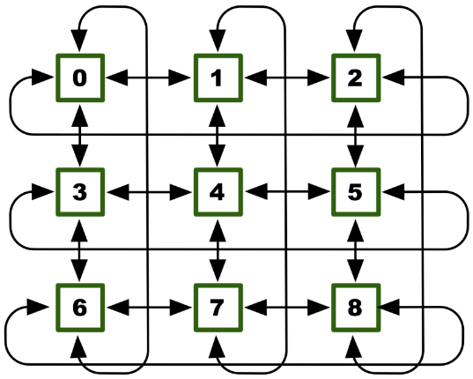
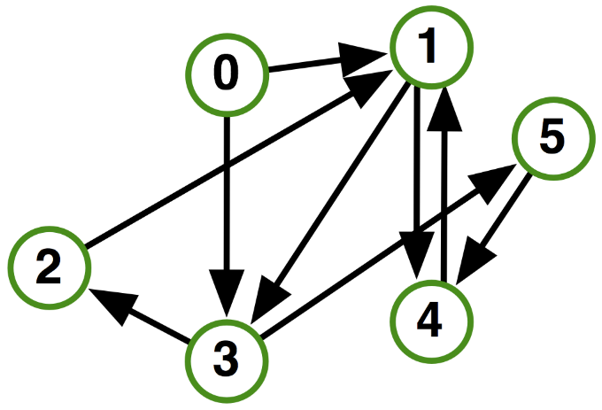
Types of Virtual Topologies
MPI主要有两种拓扑 topologies:
  Cartesian Topology
  Graph Topology

Slide 30
1 - Cartesian virtual topology
MPI_Cart_create(MPI_Comm comm_old, int ndims, const int *dims,
const int *periods, int reorder, MPI_Comm *comm_cart)
ndims-设定拓扑维度
  Optionally periodic in each dimension (Torus)
允许一些进程返回MPI_COMM_NULL
  Product sum of dims must be <= P
Reorder 重新排序参数允许进行拓扑映射。
  每个调用进程在创建的通信器中可能有一个新rank。
  数据需要手动重新映射。

Slide 31
MPI_Cart_create Example
要创建： 3-d Torus of size 5x5x5
但我们是以一维参数（-p X）启动MPI进程的
  用户需要确定每个维度的大小。
  通常尽可能是“正方形”的
  MPI可以提供帮助！
int dims[3] = {5,5,5};
int periods[3] = {1,1,1};
MPI_Comm topocomm;
MPI_Cart_create(comm, 3, dims, periods, 0, &topocomm);

Slide 32
MPI_Dims_create
dims数组：
对于Cart_create，可用nnodes和ndims创建dims数组
  维度尽可能接近（理论上是这样）。
  dims中的非零项将不会被改变。
  nnodes必须是所有非零项的倍数。
MPI_Dims_create(int nnodes, int ndims, int *dims)

Slide 33
MPI_Dims_create Example
int p;
MPI_Comm_size(MPI_COMM_WORLD, &p);
MPI_Dims_create(p, 3, dims);
int periods[3] = {1,1,1};
MPI_Comm topocomm;
MPI_Cart_create(comm, 3, dims, periods, 0, &topocomm);
Makes life a little bit easier
  尽管有些问题可能更适合非正方形布局

Slide 34
Cartesian Query Functions
Library support and convenience!
  MPI_Cartdim_get()
    Gets dimensions of a Cartesian communicator
  MPI_Cart_get()
    Gets size of dimensions
  MPI_Cart_rank()
    Translate coordinates to rank
  MPI_Cart_coords()
    Translate rank to coordinates

Slide 35
Cartesian Communication Helpers
MPI_Cart_shift(MPI_Comm comm, int direction, int disp,
int *rank_source, int *rank_dest)
在一个维度上的位移通信：
  维度从0编号到ndims-1。
  disp位移表示邻居的距离（-1, 1, …）。
  可能会返回MPI_PROC_NULL。
对于最近邻通信非常方便。
  但是没有“越过边缘”的情况。

Slide 36
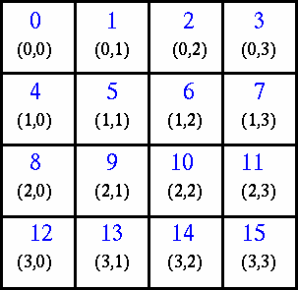
Cartesian Example
Code/test5/
  mpi_topology_cartesian.c
进程编号（一维序列）到虚拟拓扑(Grid)的映射

Slide 37
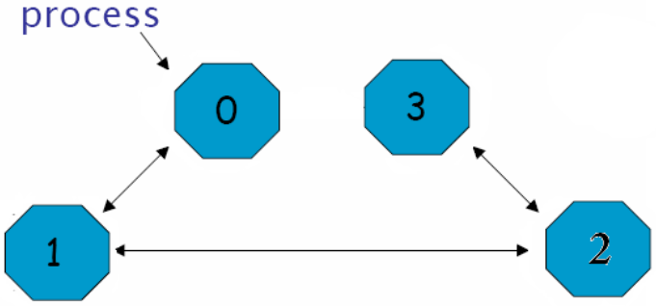
2 - Graph Topology
更一般情况下，进程的组织通过 graph来描述.
Graph Topology要素:
  Communication link
  Nodes in the graph
  Neighbours of per node
  Type of mapping

Slide 38
Graph Topology
Node | Neighbors | Edges
0 | 1 | 1
1 | 2 | 0，2
2 | 2 | 1，3
3 | 1 | 2
Graph Topology要素:
  Nodes:
    Processors
  Lines:
    Communicators between nodes
  Arrows:
    Show origins and destinations of links
  Index:
    array of integers describing node degrees

Slide 39
Distributed Graph
MPI_Graph_create is discouraged
  Not scalable
  Not deprecated yet but hopefully soon
新的分布式接口：
  可扩展，允许分布式图（dist_graph）
    可以是局部邻居或者图中的任何边
  指定边的权重（weight）
    意义未定义，但为供应商提供了优化机会！
  info参数
    向MPI库传达语义断言
    例如，边权重的语义

Slide 40
MPI_Dist_graph_create_adjacent
MPI_Dist_graph_create_adjacent(MPI_Comm comm_old,
int indegree, const int sources[], const int sourceweights[],
int outdegree, const int destinations[], const int destweights[],
MPI_Info info, int reorder, MPI_Comm *comm_dist_graph)
indegree, sources, ~weights – source proc. Spec.
outdegree, destinations, ~weights – dest. proc. spec.
info, reorder, comm_dist_graph
directed graph 有向图
每条边被指定两次，一次作为出边（在源节点处），一次作为入边（在目标节点处）。

Slide 41
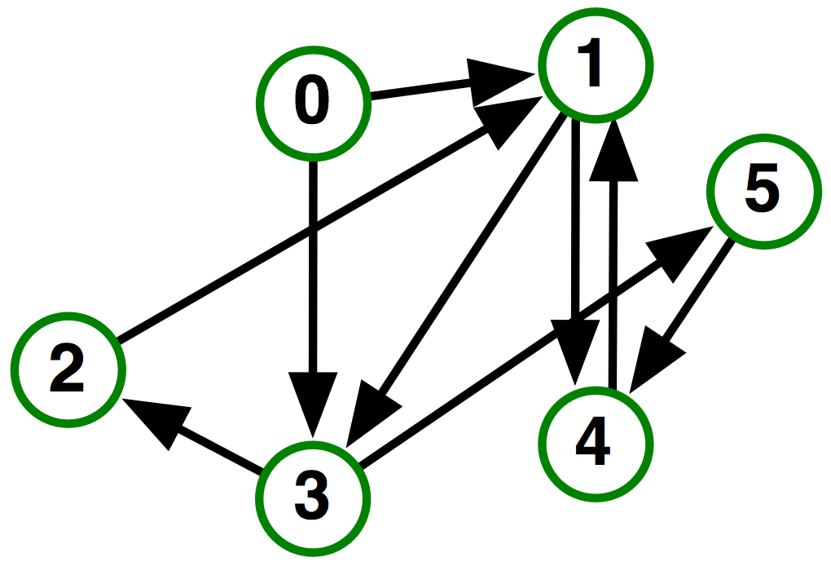
MPI_Dist_graph_create_adjacent
Process 0:
  Indegree: 0
  Outdegree: 2
  Dests: {3,1}
Process 1:
  Indegree: 3
  Outdegree: 2
  Sources: {4,0,2}
  Dests: {3,4}
…

Slide 42
MPI_Dist_graph_create
MPI_Dist_graph_create(MPI_Comm comm_old, int n,
const int sources[], const int degrees[],
const int destinations[], const int weights[],
MPI_Info info, int reorder, MPI_Comm *comm_dist_graph)
n – number of source nodes
sources – n source nodes
degrees – number of edges for each source
destinations, weights – dest. processor specification
更灵活和方便
  需要全局通信
  比MPI_Dist_graph_create_adjacent稍微昂贵一些

Slide 43
MPI_Dist_graph_create
Process 0:
  N: 2
  Sources: {0,1}
  Degrees: {2,1} *
  Dests: {3,1,4}
Process 1:
  N: 2
  Sources: {2,3}
  Degrees: {1,1}
  Dests: {1,2}
…
* 请注意，在这个例子中，进程0只指定了进程1的两条出边中的一条（到4）；第二条出边（到3）需要由另一个进程来指定。

Slide 44
Distributed Graph Neighbor Queries
MPI_Dist_graph_neighbors_count(
MPI_Comm comm,
int *indegree, int *outdegree, int *weighted)
查询“调用进程”的邻居数量
返回入度和出度数组；
同时返回是否加权的信息。

Slide 45
Distributed Graph Neighbor Queries
MPI_Dist_graph_neighbors(MPI_Comm comm,
int maxindegree, int sources[], int sourceweights[],
int maxoutdegree, int destinations[], int destweights[])
查询调用进程的邻居列表list
Optionally return weights

Slide 46
Further Graph Queries
MPI_Topo_test(MPI_Comm comm, int *status)
Status 的可能取值:
  MPI_GRAPH (ugs)
  MPI_CART
  MPI_DIST_GRAPH
  MPI_UNDEFINED (no topology)
Enables to write libraries on top of MPI topologies!

Slide 47
Neighborhood Collectives
拓扑结构本身不实现通信！
  只是辅助函数。
集体通信只覆盖了一些模式
  E.g., no stencil pattern

Slide 48
Cartesian Neighborhood Collectives
在笛卡尔拓扑中与直接邻居通信
  对应于cart_shift，其中disp=1
  集体操作（通信器comm中的所有进程都必须调用它，包括没有邻居的进程）。
  缓冲区按照邻居序列排列：
    由维度的顺序定义，首先是负方向，然后是正方向
    2*ndims个源和目标
    处于边界的进程（MPI_PROC_NULL）在缓冲区中留下空洞（不会被更新或通信）！

Slide 49
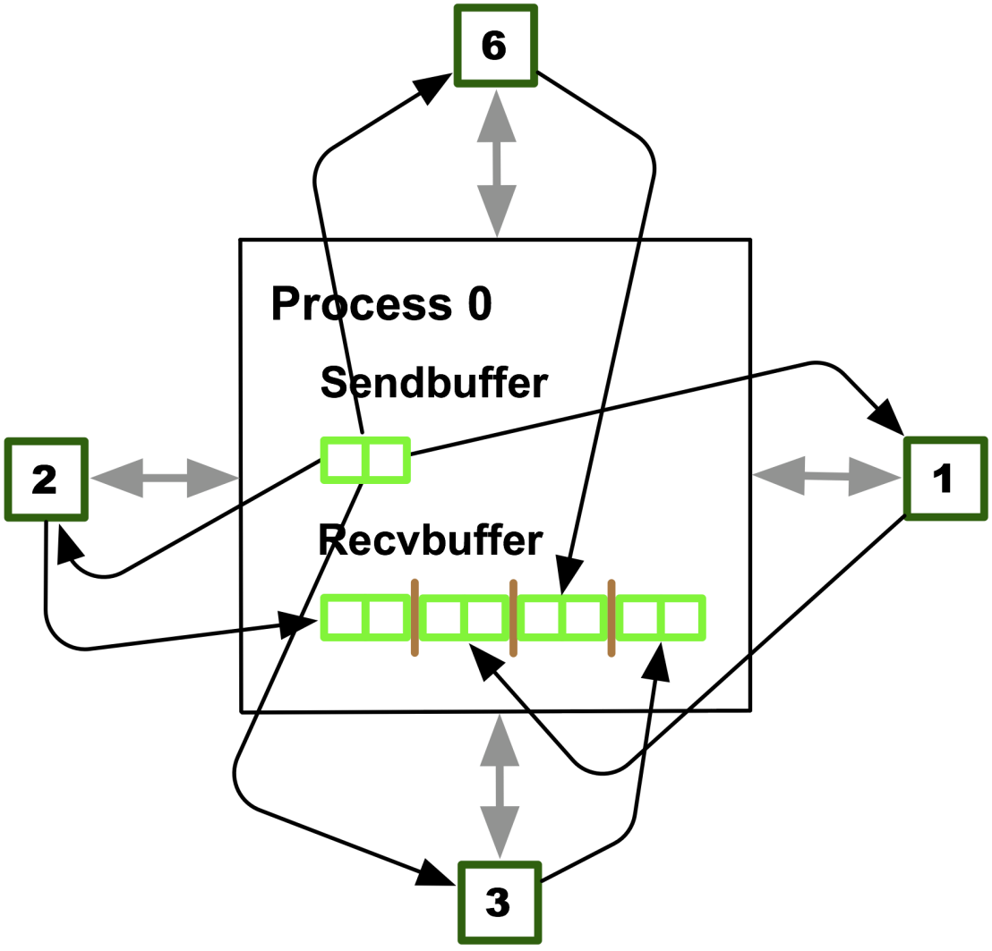
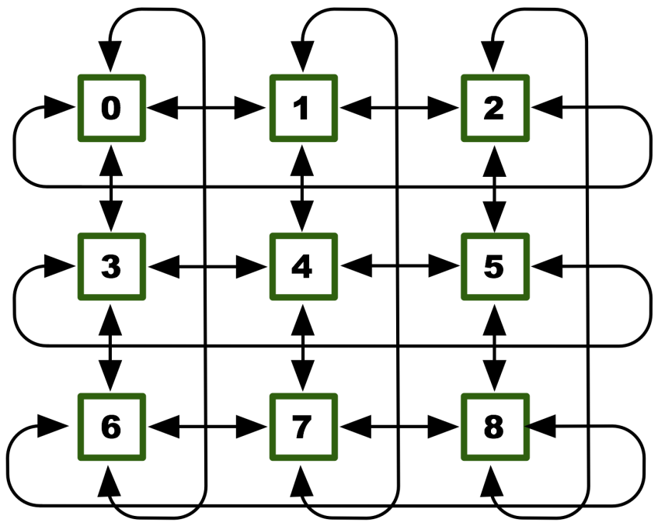
Cartesian Neighborhood Collectives
Buffer ordering example:

Slide 50
Graph Neighborhood Collectives
对于图拓扑，沿任意邻域的集体通信
  顺序由(dist_)graph_neighbors返回的邻居顺序决定。
  分布式图是有向的，可能具有不同数量的发送/接收邻居
  可以实现密集的集体操作。 ☺

Slide 51
MPI_Neighbor_allgather
MPI_Neighbor_allgather(
const void* sendbuf, int sendcount, MPI_Datatype sendtype,
void* recvbuf, int recvcount, MPI_Datatype recvtype,
MPI_Comm comm)
向所有邻居发送相同的消息
接收indegree个不同的消息
类似于MPI_Gather
  前缀all表示每个进程都是其邻域的“根”
向量版本提供完全的灵活性。

Slide 52
MPI_Neighbor_alltoall
MPI_Neighbor_alltoall(
const void* sendbuf, int sendcount, MPI_Datatype sendtype,
void* recvbuf, int recvcount, MPI_Datatype recvtype,
MPI_Comm comm)
发送 outdegree 个不同的消息
接收indegree个不同的消息
Similar to MPI_Alltoall
  邻居关系定义了通信
Vector and w versions for full flexibility

Slide 53
Nonblocking Neighborhood Collectives
MPI_Ineighbor_allgather(…, MPI_Request *req); MPI_Ineighbor_alltoall(…, MPI_Request *req);
Very similar to nonblocking collectives
Collective invocation
Matching in-order (no tags)
  No wild tricks with neighborhoods! In order matching per communicator!

Slide 54
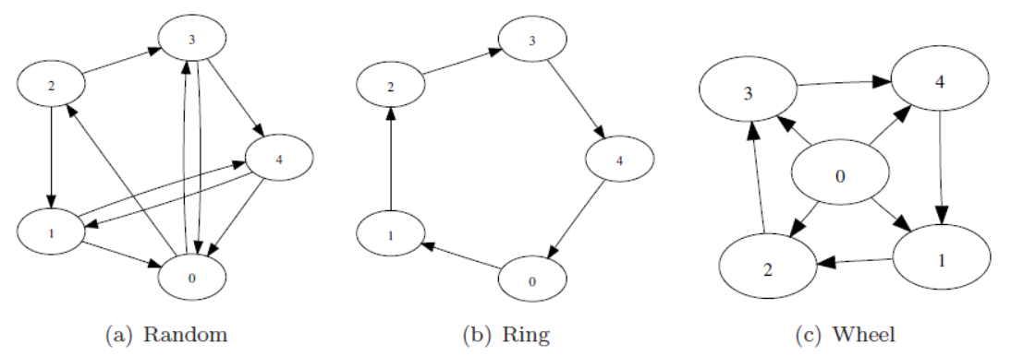
Examples of Graph Topology

Slide 55
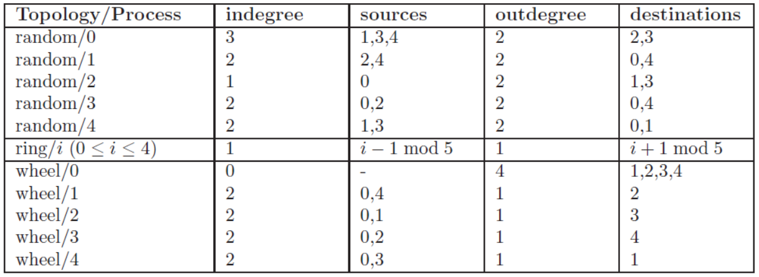
Example topologies
MPI_Dist_graph_create_adjacent：

Slide 56
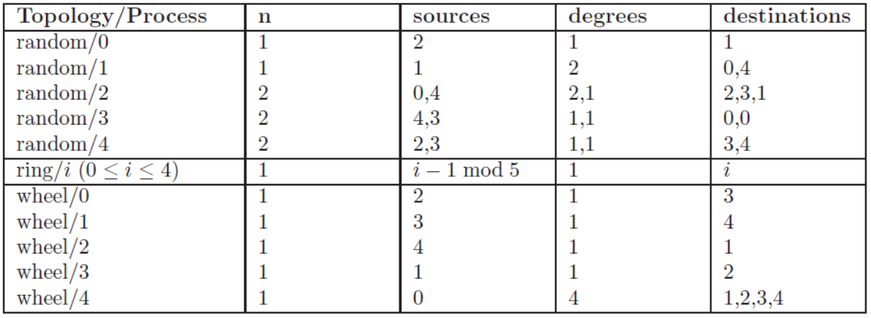
Example topologies
MPI_Dist_graph_create:

Slide 57
Graph Example
Code/test5/
  mpi_graph_topology_adjacent.cpp
  mpi_graph_topology.cpp
Reference:
  The Scalable Process Topology Interface of MPI 2.2

Slide 58
references
Parallel Programming with MPI, Argonne National Laboratory, http://www.anl.gov/events/parallel-programming-mpi.
A Comprehensive MPI Tutorial Resource, https://github.com/wesleykendall/mpitutorial.
张武生等，MPI并行程序设计实例教程，清华大学出版社。
迟学斌等，并行计算与实现技术，科学出版社。

